Slide 1
计算机体系结构习题课（一）
2022.4.27

Slide 2

作业1.2
第一个应用加速比： 1/(0.2 + 0.8/2) = 1.67
系统总加速比 1/(0.6 + 0.4*0.7 + 0.4*0.3/2) = 1.06
多处理器可并行执行多个进程，多核单处理器可并行执行单个进程的多个线程。 这里考虑两个应用程序为串行执行

Slide 3
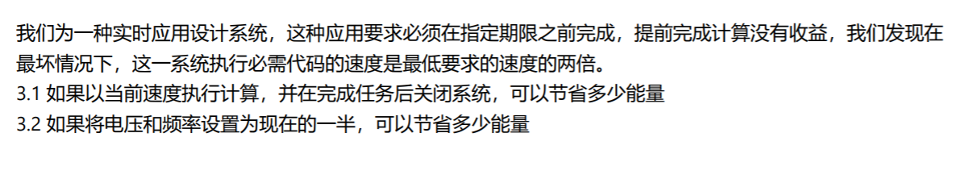
作业1.3
3.1 提前关机，可以节省 50% 能量
3.2 由耗能正比于 Capacitive Load * Voltage ^ 2，电压减半，耗能变为原来的 1/4。频率降低运行时间边长，不影响耗能。

Slide 4
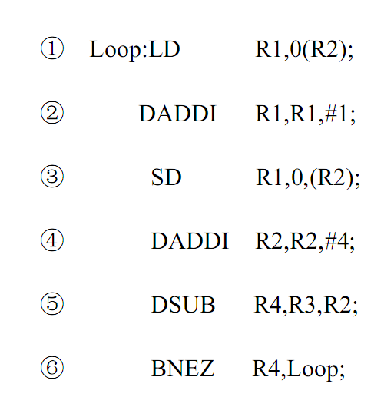
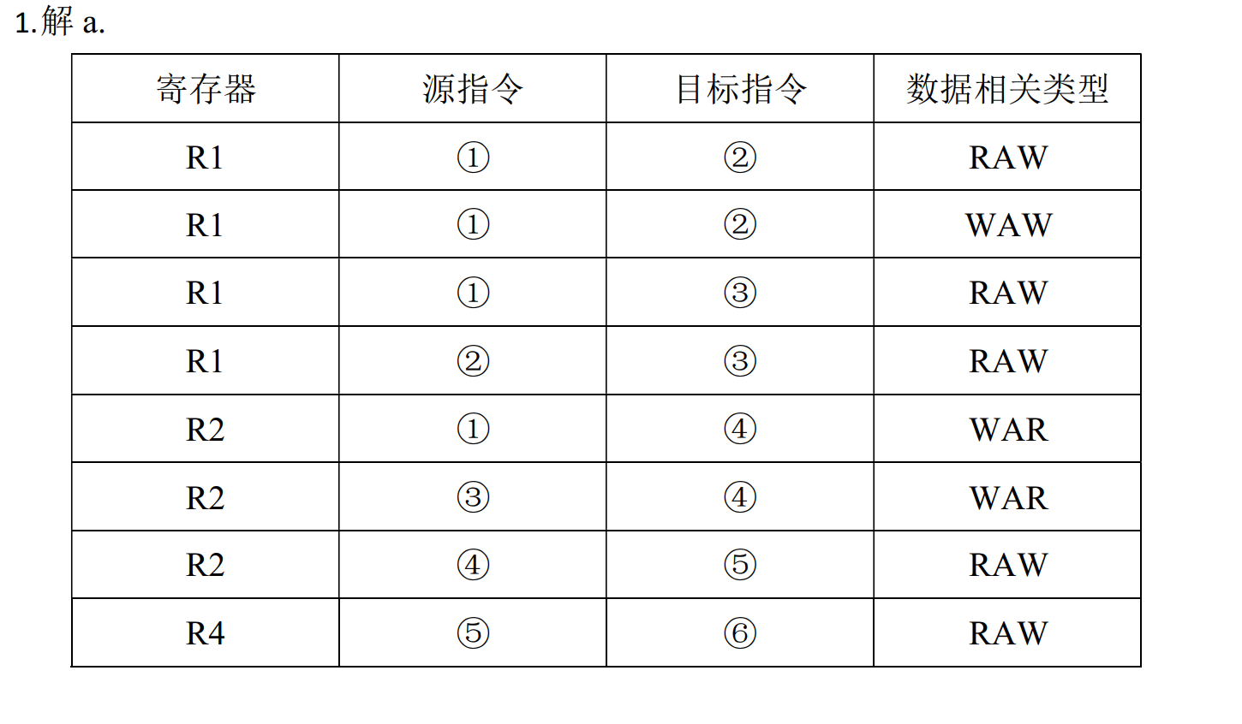
作业2.1
1.1 找出所有数据相关

Slide 5
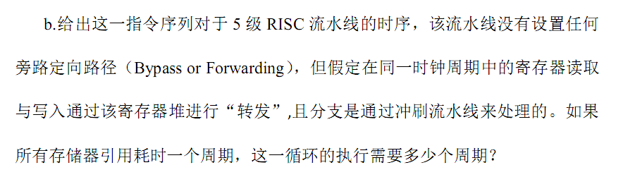
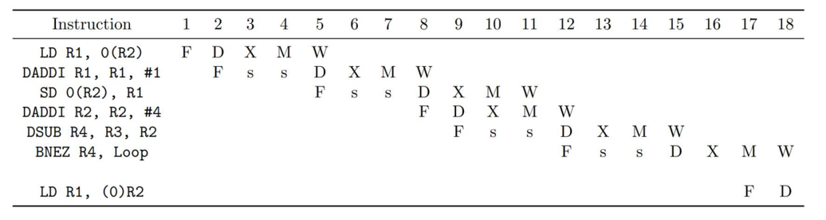



作业2.1
寄存器堆转发：时间上复用一个寄存器，写回和译码同时进行
规定在EX段进行比较

Slide 6
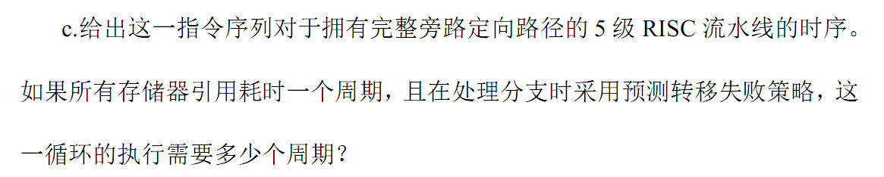
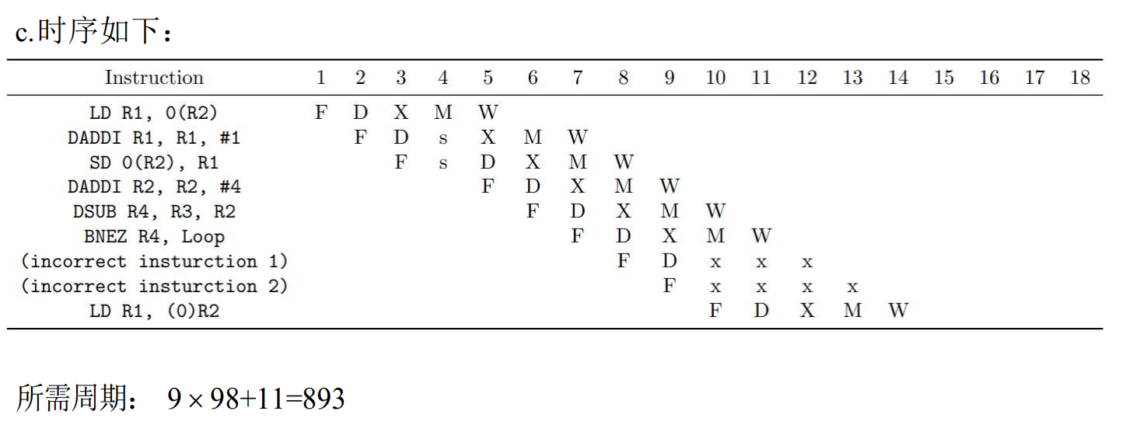
作业2.1
存储器引用
规定在ID段计算目的地址，EX段进行比较

Slide 7
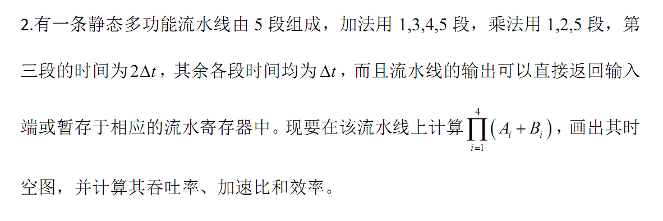
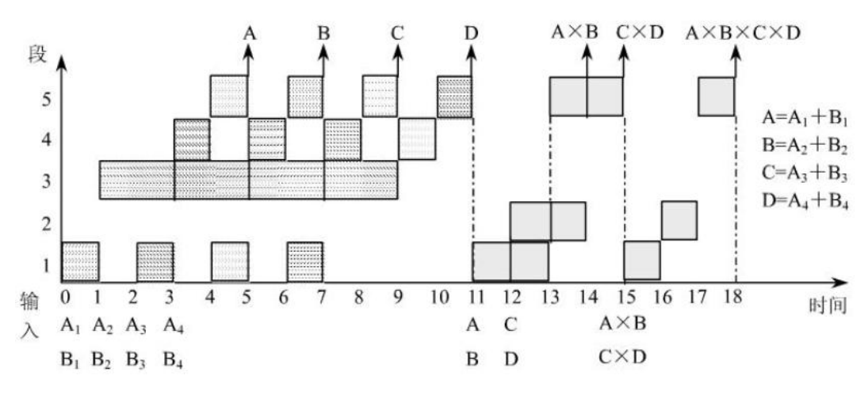
作业2.2
加速比 = 29 / 18
吞吐率 = 任务数/时间 = 7 / 18t
效率 = 占用时空区/总时空区 = 0.32

Slide 8
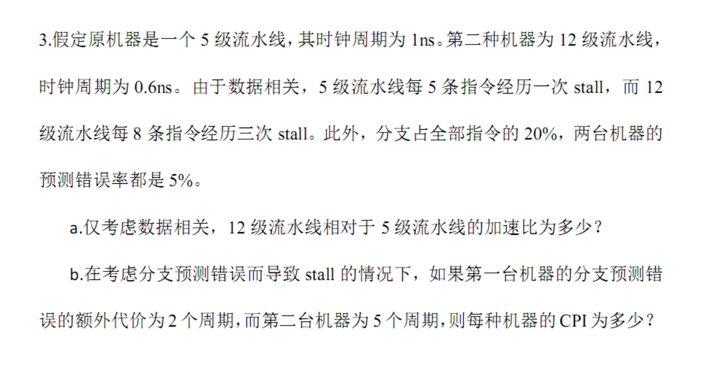
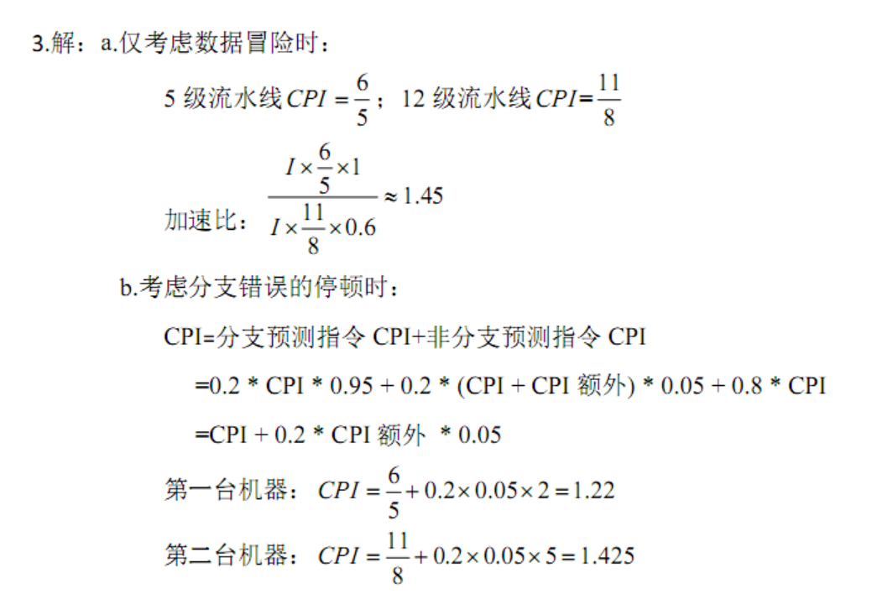
CPUTime= 指令数 * CPI * 时钟周期

Slide 9
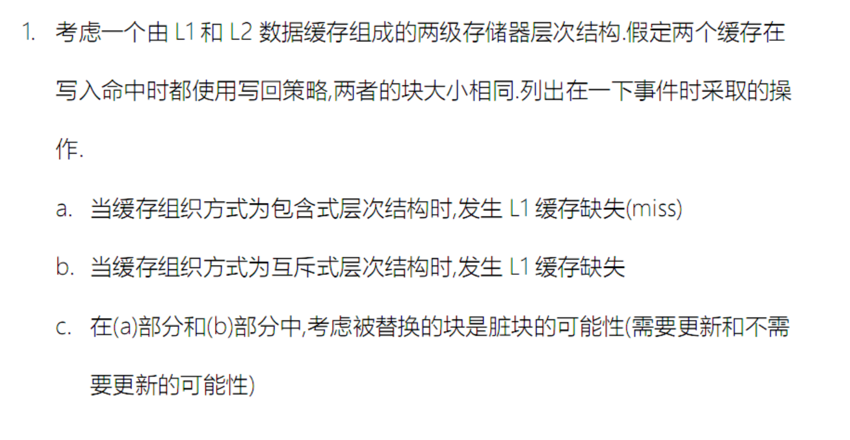

Slide 10
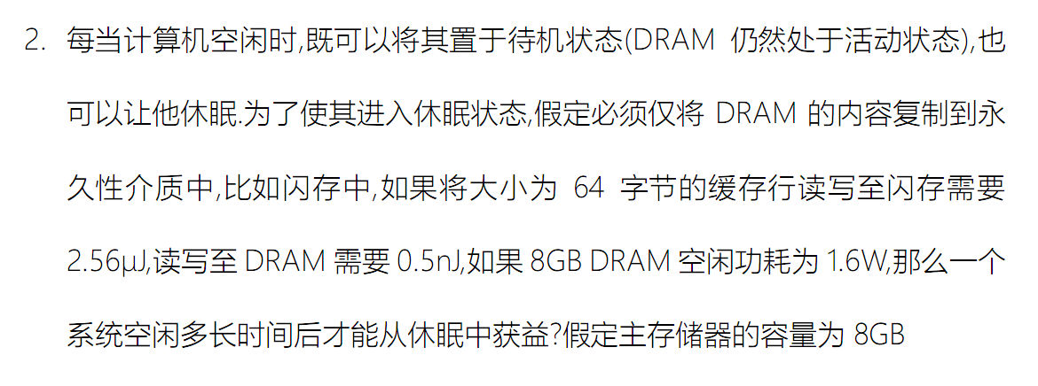
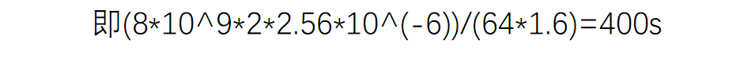
作业3.2
没有考虑不对称性
若考虑此项，则 DRAM 读写至 FALSH 时间 = 2.56uj – 0.5nj
T*待机功耗 = 休眠总耗能( DRAM –> FLASH –> DRAM )

Slide 11
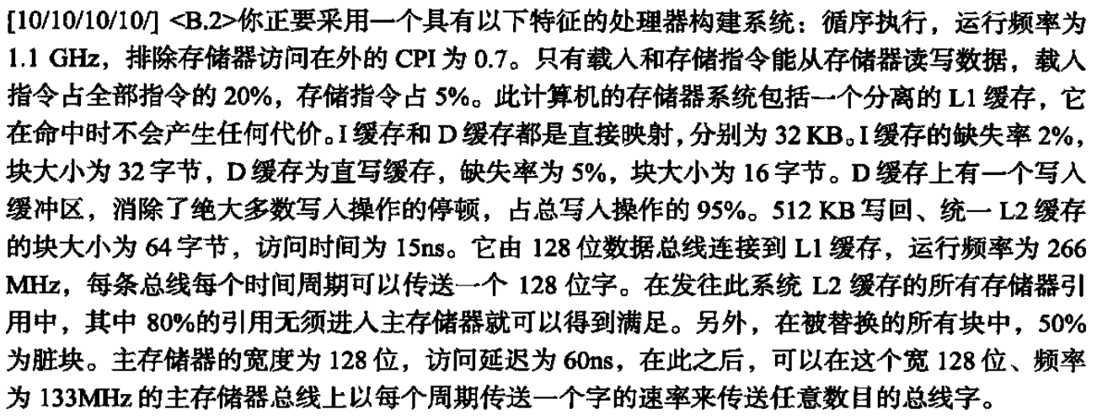
1
CPU
L1-I
L1-D
L2
MEM
 | 缺失率 | 块大小 | 块缺失 传输次数 | 访问延迟 | 传输周期 | 缺失代价
L1 I-cache | 2% | 32B | 32÷16=2 | 15ns | 1/266M=3.75ns
L1 D-cache | 5% | 16B | 16÷16=1 | 15ns | 1/266M=3.75ns
L2 cache | 20% | 64B | 64÷16=4 | 60ns | 1/133M=7.5ns
数据总线：128 ÷ 8 = 16字节
缺失代价：
L1 I-chache：15+2×3.75 = 22.5(ns)
L1 D-cache：15+1×3.75 = 18.75(ns)
L2 cache(1次访存)：60+4×7.5 = 90(ns)
L2 cache(考虑50%脏块)：90×(1+50%) = 135(ns)

Slide 12
1
作业一
 | 缺失率 | 块大小 | 块缺失 传输次数 | 访问延迟 | 传输周期 | 缺失代价
L1 I-cache | 2% | 32B | 32/16=2 | 15ns | 1/266M=3.75ns | 22.5ns
L1 D-cache | 5% | 16B | 16/16=1 | 15ns | 1/266M=3.75ns | 18.75ns
L2 cache | 20% | 64B | 64/16=4 | 60ns | 1/133M=7.5ns | 135ns
计算公式：L1缺失率×（L1缺失代价+L2缺失率×L2缺失代价）
(a) 指令访问的存储器平均访问时间：
2% × ( 22.5 + 20% × 135 ) = 0.99(ns)
(b) 数据读取的存储器平均访问时间：
5% × ( 18.75 + 20% × 135 ) = 2.29(ns)
(c) 数据写入的存储器平均访问时间：
( 1 – 95% ) × ( 18.75 + 20% × 135 ) = 2.29(ns)
(d) 整体CPI：
total CPI = base CPI + Inst fetch CPI + read CPI + write CPI
= 1 + (0.99ns + 0.2* 2.29ns + 0.05 * 2.29ns ) * 1.1Ghz = 2.72 cycle
假设停顿消除到L1、write不考虑read，Hit-time

Slide 13
谢谢！

